Slide 1
KOCW data
통계데이터베이스 1조
1조 강신성, 김승현, 이창현

Slide 2



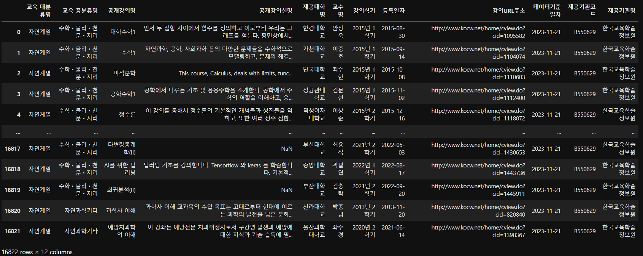
1. 사용한 데이터
공공데이터포털
KOCW
한국교육학술정보원
KOCW 강의 데이터
한국교육학술정보원 제공
https://www.data.go.kr/data/15107732/standard.do
전국대학공개강의서비스정보(KOCW)표준데이터

Slide 3
전국대학공개강의서비스정보(KOCW)표준데이터

Slide 4
전국대학공개강의서비스정보(KOCW)표준데이터
<원 자료>
16822개의 행(강의)과 12개의 열
<데이터 전처리>
16822개의 행 중 교육 중분류명이 있는 16814개의 행 사용
12개의 열 중 7개의 열 사용
교육 대분류명, 교육 중분류명, 공개강의명, 제공대학명, 교수명, 강의학기, 강의URL주소
웹에서 새로운 정보 수집 : 대학 소재지

Slide 5
데이터 전처리 과정
교육 중분류명이 없는 튜플 제거
강의URL주소의 숫자 부분을 강의코드(강의 릴레이션의 기본키)로 지정
복합속성인 강의학기를 강의년도와 강의학기 두 개의 단순속성으로 분리
교수명 속성 처리 및 교수코드(담당교수 릴레이션의 기본키) 생성
강의를 담당하는 교수가 여러 명인 경우 자르기
한글 이름 외 영어 이름이 추가되어 있을 경우 제거 등 깨끗하게 처리
교수명, 담당분야, 소속대학을 기준으로 중복되는 행 제거하여 인덱스로 구분

Slide 6
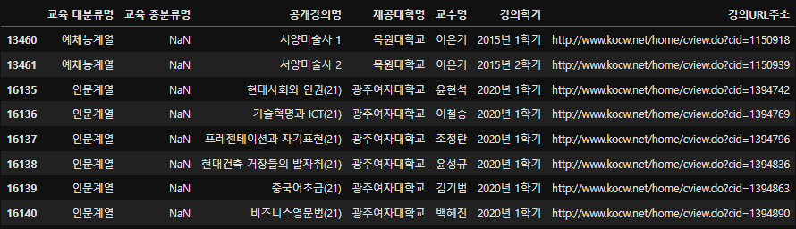
1. 교육 중분류명이 없는 튜플 제거

Slide 7
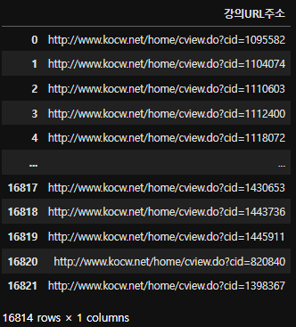
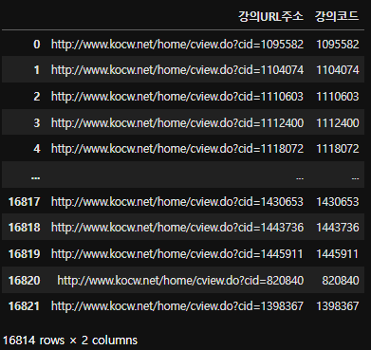
2. 강의URL주소의 숫자 부분을 강의코드(강의 릴레이션의 기본키)로 지정

Slide 8
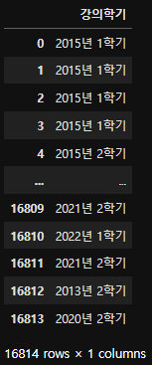
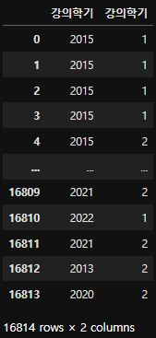
3. 복합속성인 강의학기를 강의년도와 강의학기 두 개의 단순속성으로 분리

Slide 9
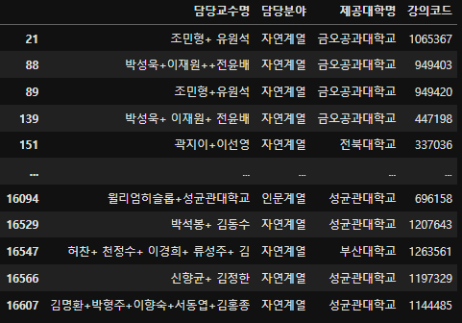
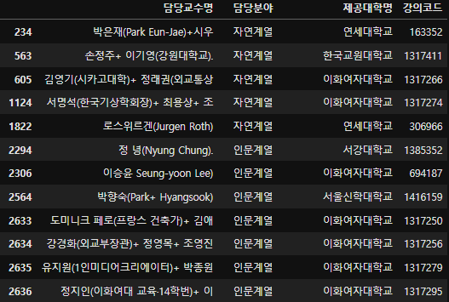
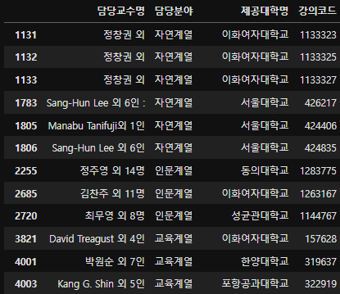
4. 교수명 속성 처리 및 교수코드(담당교수 릴레이션의 기본키) 생성
강의를 담당하는 교수가 여러 명인 경우 자르기
한글 이름 외 영어 이름이 추가되어 있을 경우 깨끗하게 처리

Slide 10
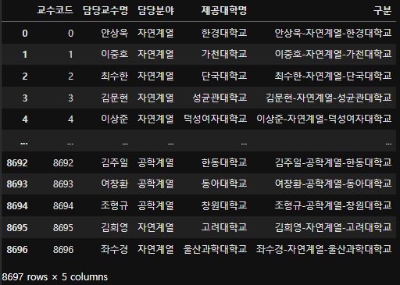
4. 교수명 속성 처리 및 교수코드(담당교수 릴레이션의 기본키) 생성
교수명, 담당분야, 소속대학을 기준으로 교수를 구분하고, 중복되는 행 제거하여 인덱스로 구분

Slide 11

2. E-R Diagram
담당교수코드
제공대학명
담당교수명
담당교수
n
소속
1
제공대학
대학소재지
소속분야
n
1
3개의 개체
제공대학
담당교수
강의
3개의 관계
담당교수 – 강의 : 담당
제공대학 – 강의 : 제공
담당교수 – 제공대학 : 소속
담당
제공
n
m
강의
강의코드
강의명
교육분류
강의학기
강의년도

Slide 12
E-R 다이어그램
담당교수
코드
제공대학명
담당교수명
담당교수
n
소속
1
제공대학
대학소재지
소속분야
n
1
담당
제공
n
m
강의
강의코드
강의명
교육분류
강의학기
강의년도

Slide 13
E-R 다이어그램
담당교수
코드
제공대학명
담당교수명
담당교수
n
소속
1
제공대학
대학소재지
소속분야
n
1
담당
제공
이중선(전체 참여)
모든 개체의 가능한 모든 값에 대하여 매핑이 이뤄짐
이중 도형(완전 종속)
담당은 담당교수가 필수적
제공은 제공대학이 필수적
강의는 담당과 제공이 필수적 등등…
n
m
강의
강의코드
강의명
교육분류
강의학기
강의년도

Slide 14
E-R 다이어그램
담당교수
코드
제공대학명
담당교수명
담당교수
n
소속
1
제공대학
대학소재지
소속분야
n
1
담당
제공
소속
한 대학에 여러 명의 교수가 소속되므로 일대다 관계
제공
한 대학이 여러 강의를 제공하므로 일대다 관계
담당
한 강의를 여러 교수가 담당할 수 있고, 한 교수가 여러 강의를 담당할 수 있으므로 다대다 관계
n
m
강의
강의코드
강의명
교육분류
강의학기
강의년도

Slide 15
E-R 다이어그램
담당교수
코드
제공대학명
담당교수명
담당교수
n
소속
1
제공대학
대학소재지
소속분야
n
1
담당
제공
기본키(개체)
담당교수 : 담당교수코드
제공대학 : 제공대학명
강의 : 강의코드
기본키(관계)
담당 : {담당교수코드, 강의코드}
n
m
강의
강의코드
강의명
교육분류
강의학기
강의년도

Slide 16
3. 정규화
전국대학공개강의서비스정보(KOCW)표준데이터

